Slide 1
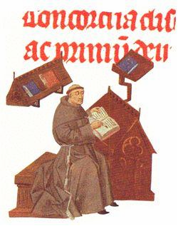
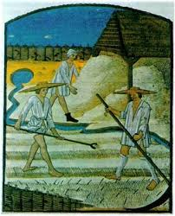
Рисунок 1
Рисунок 3
Рисунок 2

Slide 2
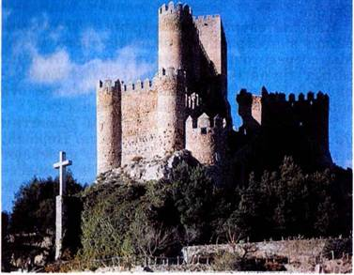
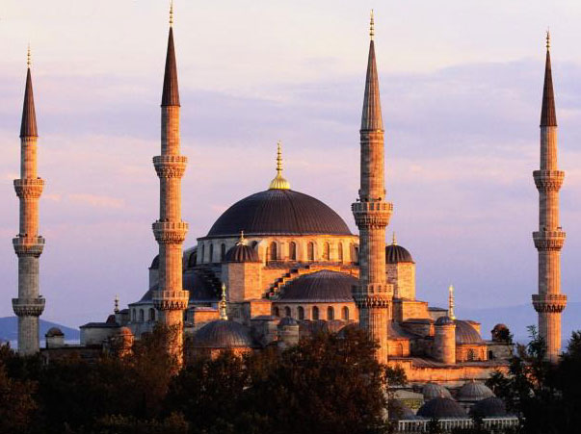
2
1
3

Slide 3
Тема урока: В рыцарском замке

Slide 4
Какой точки зрения придерживаетесь вы:
1. Замок – крепость, мало удобная для проживания, служившая лишь для защиты сеньора от нападений.
2. Замок – удобное жилище для проживания, хранения богатства, источник силы феодала, его права господствовать.

Slide 5
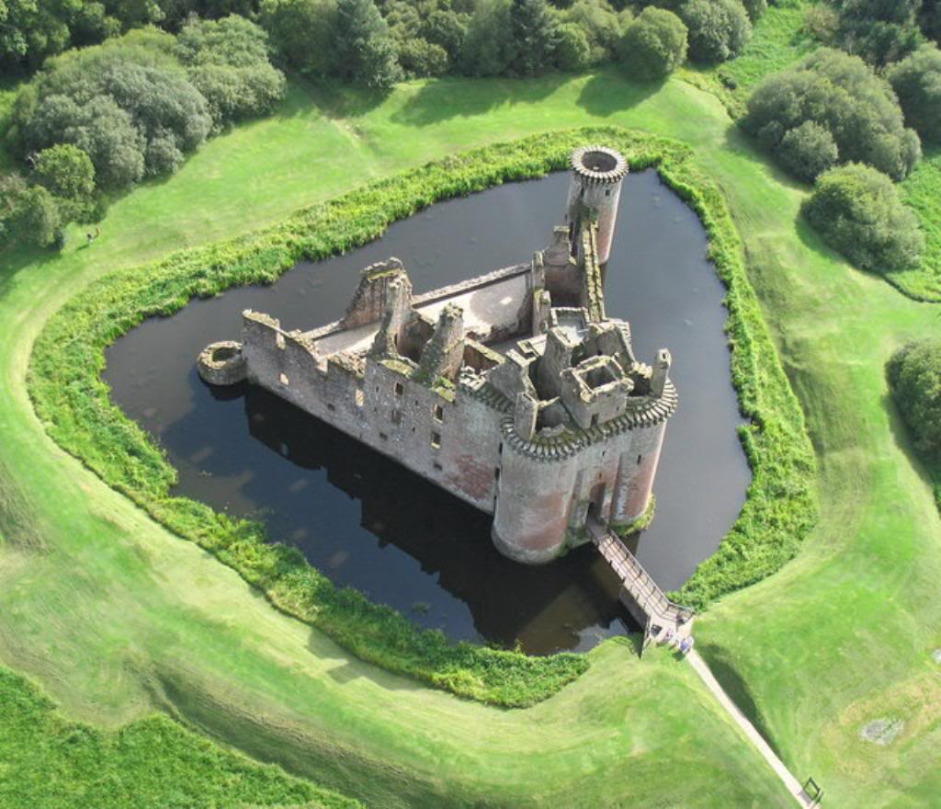
Замки Англии: Керлаверок
Замок Кастельно. Франция.
Островной Тракайский замок. Литва.

Slide 6
Какой точки зрения придерживаетесь вы:
1. Замок – крепость, мало удобная для проживания, служившая лишь для защиты сеньора от нападений.
2. Замок – удобное жилище для проживания, хранения богатства, источник силы феодала, его права господствовать.
Вопрос: Какие особенности феодального общества отразились в появлении замков и их роли в жизни общества?

Slide 8
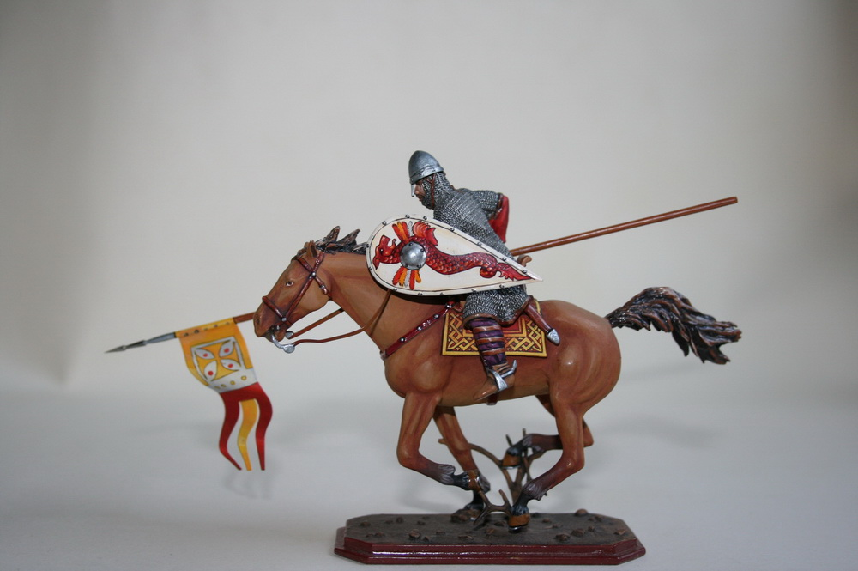
Кольчуга – рубаха, сплетенная из железных колец.
Шлем – средство защиты головы воина.
Забрало – металлическая пластина с прорезями для глаз.

Slide 9
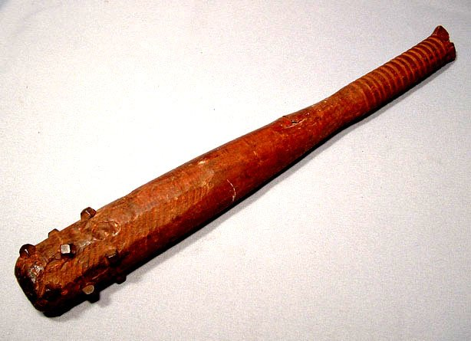
Рыцари-участники Крестовых походов XI-XII вв.
Палица – тяжелая дубина с металлическим утолщенным концом
Латы - доспехи из стальных пластин

Slide 10
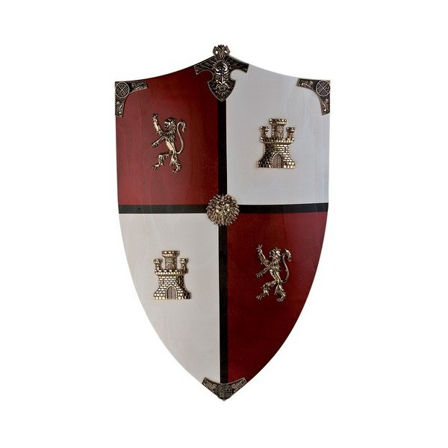
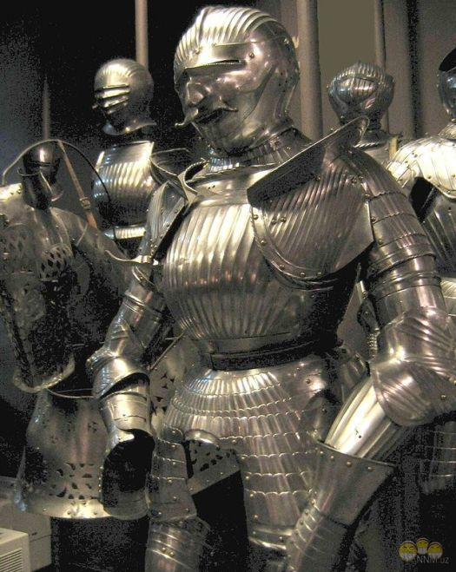
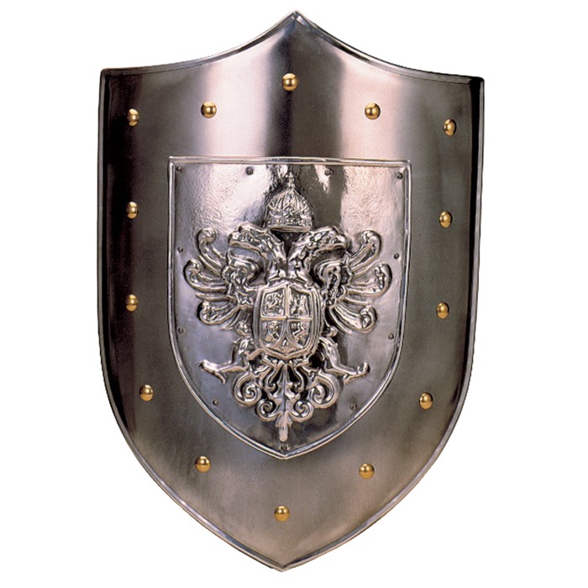
Герб – отличительный знак рода.
Девиз – краткое изречение, поясняющее смысл герба

Slide 11
Лютня

Slide 12
видеофрагмент
Из художественного фильма «Баллада о доблестном рыцаре Айвенго»
Рыцарский турнир

Slide 13
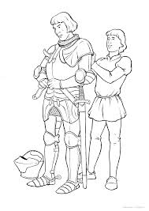
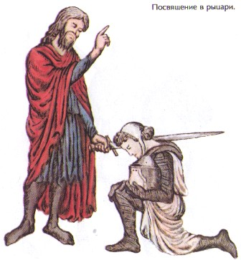
с 7 до 15 л. – паж; с 15 до 20 лет – оруженосец; в 21 год - рыцарь

Slide 14
В своих песнях трубадуры(южно-французские поэты) воспевали любовь к Прекрасной Даме. Старинная миниатюра. Куртуазность – это искусство придворного поведения, умение держать себя в обществе дам.

Slide 15
1.
5.
Кодекс рыцарской чести
2.
4.
3.

Slide 16
1. верность сеньору
5.
Кодекс рыцарской чести
2.
4.
3.

Slide 17
1. верность сеньору
5.
Кодекс рыцарской чести
2. сохранение чести, отвага
4.
3.

Slide 18
1. верность сеньору
5.
Кодекс рыцарской чести
2. сохранение чести, отвага
4.
3. щедрость

Slide 19
1. верность сеньору
5.
Кодекс рыцарской чести
2. сохранение чести, отвага
4. Защита вдов, сирот, церкви
3. щедрость

Slide 20
1. верность сеньору
5.Служить
Даме
Кодекс рыцарской чести
2. сохранение чести, отвага
4. Защита вдов, сирот, церкви
3. щедрость

Slide 21
Продолжи фразу:
Сегодня я узнал(а)…
Мне понравилось…
Я учился( ась)…...
Мне было трудно…

Slide 22
Зал. Обед короля Португалии и Джона Гонта, герцога Ланкастерского. XIV век.

